Slide 1
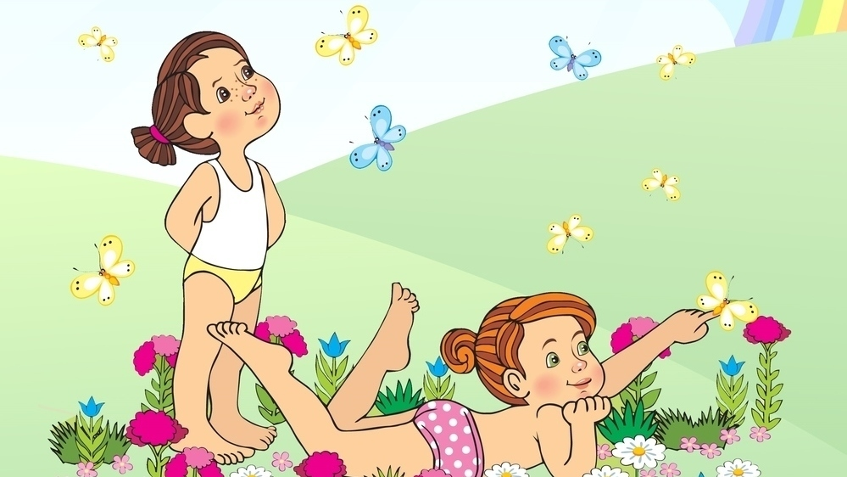
Консультация для родителей
«Закаливание в детском саду»
Составила воспитатель МБДОУДС N11: Мурушкина Евгения Алексеевна
г.Сасово, 2019

Slide 2
Лето – самая любимая пора всех детей, ведь в теплую погоду можно практически целый день проводить на улице.
Лето – самое плодотворное время для укрепления здоровья детей, формирования у них привычки к здоровому образу жизни, а также навыков безопасного поведения в природе.
Пребывание дошкольников на свежем воздухе в летний период укрепляет и закаливает детский организм, оказывает положительное влияние на их всестороннее развитие.
Закаливание — это система специальной тренировки терморегуляторных процессов организма, включающая в себя процедуры, действие которых направлено на повышение устойчивости организма к переохлаждению или перегреванию.
Цель закаливания – тренировка защитных сил организма, выработка способности быстро адаптироваться к новым условиям.
Основная задача: осуществлять комплексный подход к оздоровлению дошкольника средствами природы с учетом уровня его индивидуального здоровья при активном включении ребенка в процесс его формирования.
Основные принципы закаливания:
Систематичность использования закаливающих процедур заключается в систематическом его проведении, изо дня в день в течение всего года независимо от погодных условий и без длительных перерывов.
Постепенность увеличения силы раздражающего воздействия определяется тем, что закаливание принесёт положительный результат лишь в том случае, если сила и длительность действия закаливающих процедур будут наращиваться постепенно.
Последовательность в проведении закаливающих процедур заключается в необходимости предварительной тренировки организма более щадящими процедурами. Начать можно с обтирания, ножных ванн, и уж затем приступить к обливаниям, соблюдая при этом принцип постепенности снижения температур.
Учёт индивидуальных особенностей ребенка и состояния его здоровья. Данный принцип характеризуется тем, что закаливание оказывает весьма сильное воздействие на организм. Поэтому прежде, чем приступать к закаливающим процедурам, следует обратиться к врачу. Учитывая возраст и состояние организма, врач поможет правильно подобрать закаливающее средство и посоветует, как его применять, чтобы предупредить нежелательные последствия.
Комплексность воздействия природных факторов определяется тем, что к естественным факторам внешней среды относят воздух, воду и солнечное облучение. Выбор закаливающих процедур зависит от ряда объективных условий: времени года, состояния здоровья, климатических и географических условий места жительства.

Slide 3
Методы закаливания:
1.Самый традиционный - метод постепенного увеличения силы раздражителя. Средство может быть любое - воздух, вода, солнце и т д. Постепенное увеличение силы раздражителя выражено либо в увеличении продолжительности его действия, либо в постепенном увеличении силы воздействия. Метод постепенного увеличения силы раздражителя обязательно приведет к хорошим результатам, но не сразу.
2. Метод - контрастный. У детей раннего возраста используется тепло – холод - тепло, а в дошкольном возрасте холод - тепло - холод.
3.Метод снижения температуры. В данном методе мы используем все принципы закаливания: систематичность, постоянство, учет индивидуальных особенностей ребенка, положительный эмоциональный настрой и др.
4.Метод интенсивного закаливания. Интенсивное закаливание подразумевает под собой методы закаливания, при которых возникает хотя бы кратковременный контакт обнаженного тела ребенка или части его тела (обычно закрытой одеждой) с интенсивными холодовыми (снег, ледяная вода, холодный воздух), тепловыми (вода, теплый воздух) факторами и факторами окружающей среды контрастной температуры (чередующиеся интенсивные холодовые и тепловые воздействия).
Основными природными факторами закаливания являются:
- Воздух – это среда, постоянно окружающая человека. Он соприкасается с кожей - непосредственно или через ткань одежды и со слизистой оболочкой дыхательных путей;
- Вода – общепризнанное средство закаливания. Преимущество воды перед другими средствами закаливания заключается в том, что водные процедуры легко дозировать;
Солнце – является сильно действующим средством закаливания. Солнечные лучи оказывают на организм общее укрепляющее действие, повышают обмен веществ в организме, лучше становится самочувствие, сон, кожа лучше регулирует теплообмен. Но солнце может оказывать и отрицательное действие. Поэтому надо к этой процедуре подходить очень осторожно. У младших детей особенно полезны солнечные ванны, но важен при этом индивидуальный подход. Проводить солнечные ванны надо в движении, но игры надо проводить спокойного характера. Солнечные ванны увеличиваются постепенно:
-в младших группах до 20-25 мин.;
- в старших группах до 30-40 мин.;
- правильно организованная прогулка.

Slide 4
Система закаливающих мероприятий проводятся комплексно в течение всего дня:
Закаливание воздухом:
• Утренний приём детей в детском саду на свежем воздухе.
• Воздушные ванны с упражнениями.
• Сон с доступом свежего воздуха.
• Облегчённая одежда с учётом сезона.
• Воздушные ванны в спокойном состоянии.
• Солнечные ванны.
• Отдых в тени.
• Хождение босиком.
• Систематические прогулки на улицу, вне зависимости от погоды.
2. Закаливание водой:
• Умывание прохладной водой.
• Полоскание рта кипячёной, прохладной водой.
• Сезонное обливание ног водой.
• Влажное обтирание.
3. Другие процедуры:
• Пальчиковая гимнастика.
• Хождение босиком.
• Хождение по ребристой доске и солевым дорожкам.
• Элементы самомассажа.
• Сон без маечек.
• Дыхательная гимнастика.
Закаливание в режим дня повседневной жизни сводится к следующему:
а) создание привычки к широкому пользованию свежим наружным воздухом в помещении;
б) рациональная одежда; в
в) длительное пребывание на воздухе независимо от погоды;
г) воспитание привычки к холодной воде. Применение закаливания несколько видоизменяется в зависимости от времени года и от возраста детей. Все закаливающие процедуры должны проводиться ежедневно. Обтирание и обливание проводятся после сна, строго под наблюдением медицинских работников.

Slide 5
Оздоровительная работа в условиях ДОУ:
Сквозное проветривание.
2. Санитарный режим.
3. t0 = 20-22С.
4. Индивидуализация режимных процессов с учетом здоровья и развития детей.
5. Оптимальный двигательный объем (4 ч в день).
6. Утренняя гимнастика.
7. Физкультурные занятия.
8. Подвижные игры.
9. Закаливание:
- оздоровительные прогулки;
-умывание прохладной водой;
воздушные ванны:
а) гимнастика после сна (с элементами дыхательной гимнастики);
б) дорожка здоровья;
в) облегченная одежда;
г) сон с открытой фрамугой.
10. Употребление лука, чеснока в осенне-зимний период.
11. Употребление витаминов в период вспышки заболеваний.
12. Витаминизация III блюда.
РЕГУЛЯРНЫЕ ПРОЦЕДУРЫ ЗАКАЛИВАНИЯ ДЕТЕЙ ГАРАНТИРУЮТ ТО, ЧТО ИХ ОРГАНИЗМ ПЕРЕСТАНЕТ ЧУТКО РЕАГИРОВАТЬ НА КОЛЕБАНИЕЯ ТЕМПЕРАТУР, НЕ ПЕЕРЕОХЛОЖДАЯСЬ И НЕ ПЕРЕГРЕВАЯСЬ. СООТВЕТСТВЕННО ЧАСТОТА ЗАБОЛЕВАНИЙ ОРВИ СНИЗИТСЯ.

Slide 6
